Slide 1
Analiza socijalnih mreža The open source software development phenomenon: An analysis based on social network theory
Bogdan Bebić 2021/3051
13M111ASM
2021/2022.

Slide 2
Uvod
Veliki broj komercijalnih softverskih projekata se oslanja na Open Source Software (OSS, softver otvorenog koda)
OSS developeri nemaju standardan sistem nagrade (platu), rade volonterski
Saradnja i odnosi među ljudima koji održavaju OSS postaju bitniji
OSS - primer decentralizovanog samoorganizujućeg procesa

Slide 3
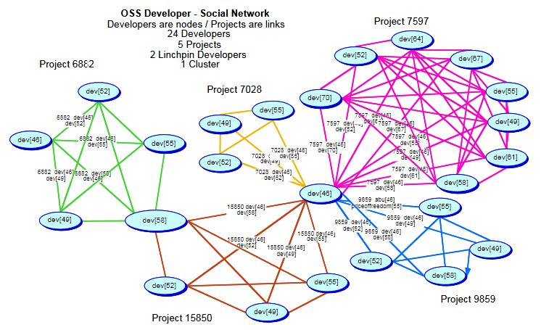
Predstavljena modelovana mreža

Slide 4
SourceForge
Pripadanje projektu nije perzistentna operacija
SourceForge je dosta mlad u trenutku prikupljanja podataka
OSS developeri sa razlicitim interesima imaju manju verovatnoću stvaranja veza
Prisustvo rich-get-richer/band-wagon efekta

Slide 5
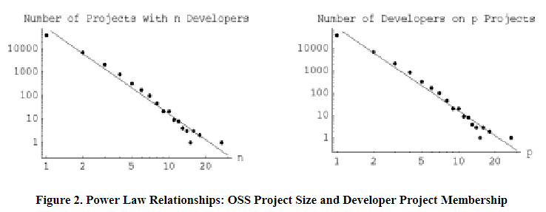
SourceForge – analiza nasumičnosti

Slide 6
Dalji rad i otvorena pitanja
Pretpostavka reprezentativnosti
Kratkotrajno istraživanje i nedovoljno podataka
Istraživanje tranzijentnih veza
Istraživanje drugih tipova veza između developera

Slide 7
Literatura
Madey, Gregory R., Vincent W. Freeh and Renee Tynan. “THE OPEN SOURCE SOFTWARE DEVELOPMENT PHENOMENON: AN ANALYSIS BASED ON SOCIAL NETWORK THEORY.” (2002).

